Slide 1
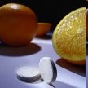
Витамины
Презентация на тему:

Slide 2
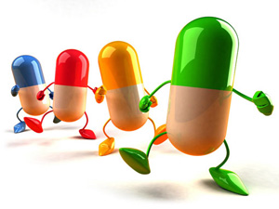
Витамины
Витамины были открыты на рубеже 19-20 веков в результате исследований роли различных пищевых веществ в жизнедеятельности организма. Основоположником витаминологии можно считать русского ученого Н.И.Лунина, который в 1880 году первым доказал, что помимо белков, жиров, углеводов, воды и минеральных веществ необходимы еще какие-то вещества, без которых организм не может существовать. Эти вещества были названы витаминами (vita + amin - "амины жизни" в дословном переводе с латинского), так как первые выделенные в чистом виде витамины содержали в своем составе аминогруппу. И хотя в дальнейшем выяснилось, что далеко не все витаминные вещества содержат в своем составе аминогруппу и вообще азот, термин "витамин" укоренился в науке.

Slide 3
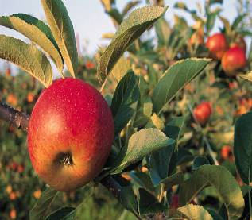
Витамины
Согласно классическому определению, витамины - это необходимые для нормальной жизнедеятельности низкомолекулярные органические вещества, которые не синтезируются организмом данного вида или синтезируются в количестве, недостаточном для обеспечения жизнедеятельности организма.
Витамины необходимы для нормального протекания практически всех биохимических процессов в нашем организме. Они обеспечивают функции желез внутренней секреции, то есть выработку гормонов, повышение умственной и физической работоспособности, поддерживают устойчивость организма к воздействию неблагоприятных факторов внешней среды (жара, холод, инфекции, интоксикации)... Этот список далеко не полон.

Slide 4
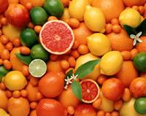
Витамин C (аскорбиновая кислота)
Витамин C, или аскорбиновая кислота, относится к водорастворимым витаминам. Всасывание аскорбиновой кислоты происходит на всем протяжении желудочно-кишечного тракта, но большей частью - в тонком кишечнике, путем простой диффузии. В крови и в тканях аскорбиновая кислота находится как в свободном виде, так и в связанном с белками.

Slide 5
Роль витамина С в организме человека
Аскорбиновая кислота участвует в процессах превращения ароматических аминокислот, в процессах кроветворения и в образовании коллагена - основного внеклеточного компонента соединительной ткани.
Недостаточность витамина C вызывает цингу - заболевание, приводящее к нарушениям образования коллагена и ряда других компонент соединительных тканей, к постепенному их разрушению. Внешне цинга проявляется такими симптомами, как расшатывание и выпадение зубов, кровоточивость десен, отеки и боли в суставах, бледность кожных покровов, кровоизлияния, плохое заживление ран, различные поражения костей.
Основной источник витамина C для человека - свежие овощи, фрукты, ягоды. Особенно богаты им плоды шиповника. Лекарственные препараты, содержащие аскорбиновую кислоту, применяют для лечения гиповитаминозов, при нарушениях и для стимуляции процессов кроветворения (совместно с фолиевой кислотой, витамином B12 и железом), для укрепления капилляров, стимуляции процессов регенерации тканей, при острых заболеваниях дыхательных путей и при ряде других заболеваний

Slide 6
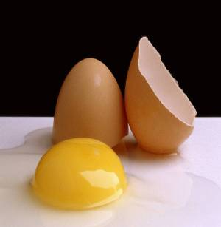
Роль витамина А.
Витамин А выполняет в организме следующие функции:
регулирует нормальный рост и дифференциацию клеток развивающегося организма (эмбриона, ребенка);
регулирует процессы деления и дифференциации клеток, быстро обновляющихся тканей - хрящей и костной ткани, сперматогенного эпителия и плаценты, эпителия кожи и слизистых;
обеспечивает фотохимический процесс акта зрения

Slide 7
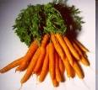
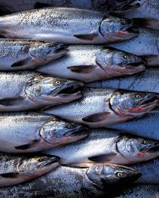
Недостаток витамина А приводит к следующим последствиям:
нарушение темновой адаптации, ночная слепота (то есть резкое ухудшение зрения в сумерках и в темноте, очень долгое "привыкание" глаз к снижению освещенности) - эти последствия нехватки витамина А проявляются в первую очередь;
задержка роста в молодом возрасте;
фолликулярный гиперкератоз (избыточное ороговение кожи, вызванное задержкой смены эпителия);
сухость слизистых (также вследствие замедленного обновления эпителия);
ксерофтальмия (сухость конъюнктивы глаза);
помутнение и размягчение роговицы глаза (кератомаляция);
нарушение функции размножения (оплодотворяющей активности сперматозоидов).

Slide 8
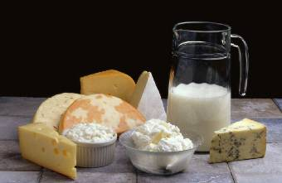
Витамин В.
Включает в свою группу восемь витаминов:
- В1 (тиамин);
- В2 (рибофлавин);
- В3 (ниацин);
- В5 (пантотеновая кислота);
- В6 (пиридоксин);
- В7 (биотин);
- В12 (цианкобаламин);
- фолиевая кислота.
Витамин В восстанавливает энергию, помогает бороться с лишним весом, улучшает работу сердечной мышцы.
Содержится в печени, почках, мясе и молоке.

Slide 9
Витамин РР:

Slide 10
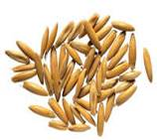
Витамин E (токоферола ацетат)
Впервые выявили роль витамина Е в репродуктивном процессе в 1920 г. У белой крысы, обычно очень плодовитой, было отмечено прекращение размножения при длительной молочной диете (снятое молоко) с развитием авитаминоза Е. При дальнейших исследованиях выявилось, что роль витамина Е не ограничивается только контролем за репродуктивной функцией. Витамин Е также улучшает циркуляцию крови, необходим для регенерации тканей. Он обеспечивает нормальную свертываемость крови и заживление; снижает возможность образования шрамов от некоторых ран; снижает кровяное давление; способствует предупреждению катаракт; улучшает атлетические достижения; снимает судороги ног; поддерживает здоровье нервов и мускулов; укрепляя стенки капилляров; предотвращает анемию Источники: Растительные масла, печень, молоко, овсянка,

Slide 11
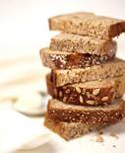
Витамин К (синтетический фитоменадион)
Витамин К является жирорастворимым витамином, запасаемым в небольших количествах в печени, он разрушается на свету и в щелочных растворах. Впервые было высказано предположение о наличии фактора, влияющего на свертываемость крови, в 1929 г. Датский биохимик Хенрик Дам (Henrik Dam) выделил жирорастворимый витамин, который в 1935 г. назвали витамином К (koagulations vitamin) из-за его роли в свертываемости крови. За эту работу ему в 1943 г. была присуждена Нобелевская премия.
Витамин К также играет важню роль в формировании и восстановлении костей, обеспечивает синтез остеокальцина - белка костной ткани, на котором кристаллизуется кальций. Он способствует предупреждению остеопороза, участвует в регуляции окислительно-восстановительных процессов в организме.

